Slide 1
الفرقة الثالثة
تاريخ فن6
تابع العمارة الإسلامية وأنواعها

Slide 2
ب – العمارة المدنية :
العمارة المدنية كثيرة ومتنوعة وتنقسم إلى عمارة خدمية وعمارة سكنية .
1-العمارة الخدمية :
هى عبارة عن مباني خدمية تخدم قطاع كبير من السكان وتشمل البيمارستانات والحمامات العامة والمنشأت التجارية والأسبلة .
البيمارستانات :
اعتنى الإسلام بصحة الأبدان، وحث على الاستشفاء ومعالجة الأمراض ،وكان من أثر ذلك اهتمام السلاطين ببناء البيمارستانات وتوفير ما يُحتاج إليه من أطباء وأدوية وأدوات طبية، ومن أشهر البيمارستانات في العالم الإسلامي بيمارستان السلطان قلاوون بالقاهرة،وبيمارستان النوري بدمشق، والبيمارستان الموحدي بمراكش.
- البيمارستان كلمة فارسية تتكون من "بيمار"ومعناها المريض و"ستان"ومعناها دار وبذلك يكون المعنى دار لمعالجة المرضى دون التمييز بين الغني والفقير أو الكبير والصغير تماشياً مع تعاليم الاسلام ، واختصر هذا الاسم فيما بعد إلى مارستان.

Slide 3
- للبيمارستانات نوعان بيمارستانات ثابتة وهي التي تكون مبنية ولا يمكن نقلها وكانت منتشرة في أكثر المدن الإسلامية وخاصة في المدن الكبرى،وبيمارستانات متنقلة وهي ما يمكن نقلها من مكان لآخر، وكانت تجهز في الحالات الآتية: في حالة الحروب والنزاعات المسلحة، وعند تفشي الأمراض والأوبئة في بعض الجهات من البلاد، وفي معالجة من في السجون، ولمرافقة المواكب السلطانية وخاصة في دولة المماليك ، وذلك مثل خيمة السيدة رفيدة أثناء حياه الرسول صلى الله عليه وسلم التي عالجت فيها الجرحى في غزوة الخندق في خيمة أُعدت خصيصاً لعلاجهم ،وبالتالي فأن الرسول هو أول من أمر بأنشاء المستشفى
الحربي المتنقل.
- أول من بنى البيمارستان في الإسلام هو الوليد بن عبد الملك في دمشق وسمى بأسمه وعين به الأطباء وأجرى على المرضى الارزاق وأمر بعلاج وحجز المجذومين لكي لا يخرجوا وقدم المعونة والعلاج بالمجان، وأحضر الاطباء والمعالجين واجزل لهم العطاء.
-وعرفت مصر البيمارستان في عهد الدولة الأموية وهو بيمارستان في زقاق القناديل بالفسطاط ،وكان يلحق بالبيمارستان مدرسة للطب .

Slide 4
مارستانات مصر:
البيمارستان العتيق: ويسمى أيضاً البيمارستان الأعلى أو الطولوني انشأه أحمد بن طولون سنة 259هـ/872م في الفسطاط، ويقول القلقشندي عنه إنَّه أول بيمارستان متكامل بني في مصر، وقد وصفه وأشاد به ابن جبير في رحلته.
البيمارستان الناصري: ويسمى أيضاً البيمارستان الصلاحي،أنشاه السلطان الناصر صلاح الدين الأيوبي عام 567هـ/1171م في القاهرة.
البيمارستان المنصوري:ويسمى أيضاً بيمارستان قلاوون،أمر ببنائه الملك المنصور قلاوون الصالحي الذي تولى سلطنة مصر.

Slide 5
- اما تخطيط البيمارستان فكان عبارة عن مربع فتح بأحد أضلاعه المدخل وفي وسطه صحن به فسقية أو نافورة يحيط به ثلاث أو أربعة ايوانات مسقوفة بقباب مدببة كما تحتوي على قاعات كل قاعة مخصصة لمرض معين وقاعات خاصة للناقهين من المرضى إلى أن يتم شفاؤهم، يحكي لهم فيها الحكايات المسلية، ويحتوي البيمارستان على أقسام خاصة بالرجال، وأخري منفصلة خاصة بالنساء، وغرف للأطباء للكشف على المرضى غير المنومين «عيادات خارجية بلغة العصر»،وقاعة محاضرات يلقي فيها رئيس الأطباء دروسه ويجتمع فيها مع تلاميذه ،ومكتبة تضم الكتب والمعارف الطبية،ومطبخ لطبخ الأغذية الصحية، حيث كان الغذاء أحد طرق العلاج الرئيسية،وكذلك لتجهيز الأشربة وغيرها من المواد العلاجية،وصيدلية لتحضير الأدوية ،ومخازن ،وقاعة لغسل الموتى،ومصلى مسجد ،ومراحيض وحمامات،بالإضافة إلى الباحات والأفنية والحدائق،والكثير من هذه البيمارستانات كانت تحتوي على سكن للعاملين فيه.

Slide 6
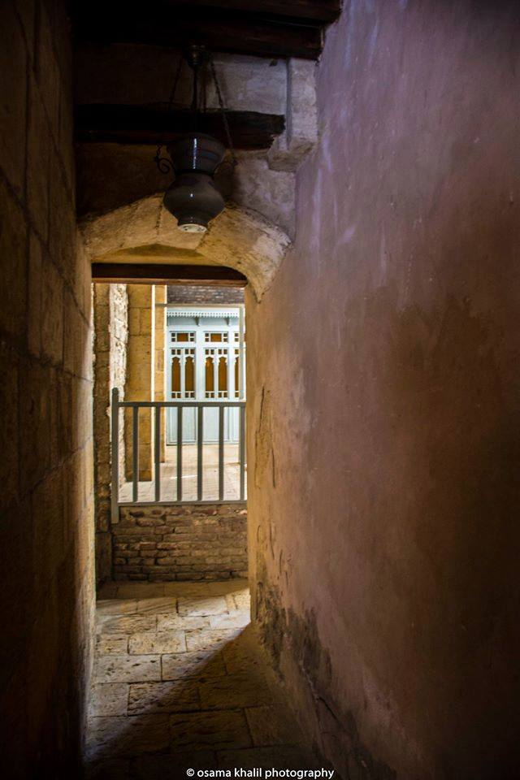
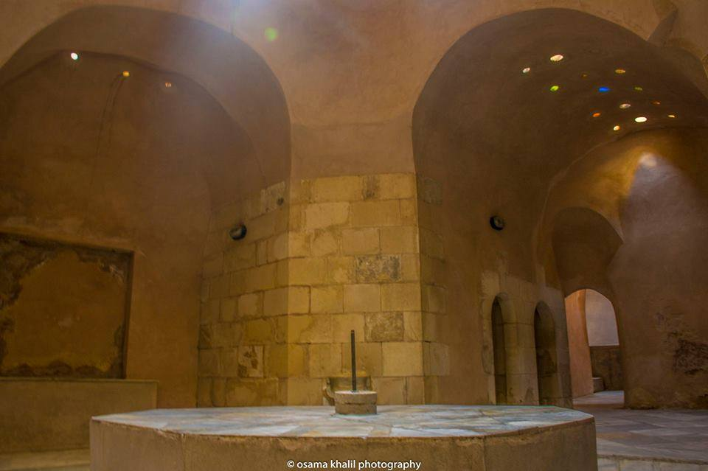

Slide 7
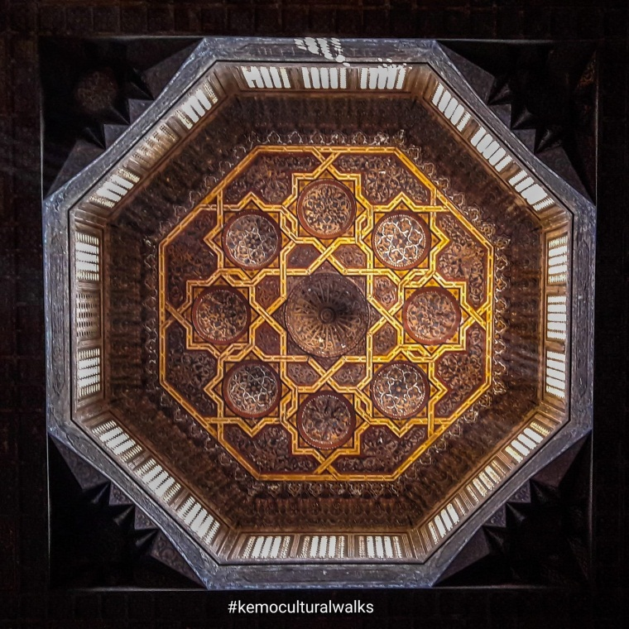
شخشيخة

Slide 8
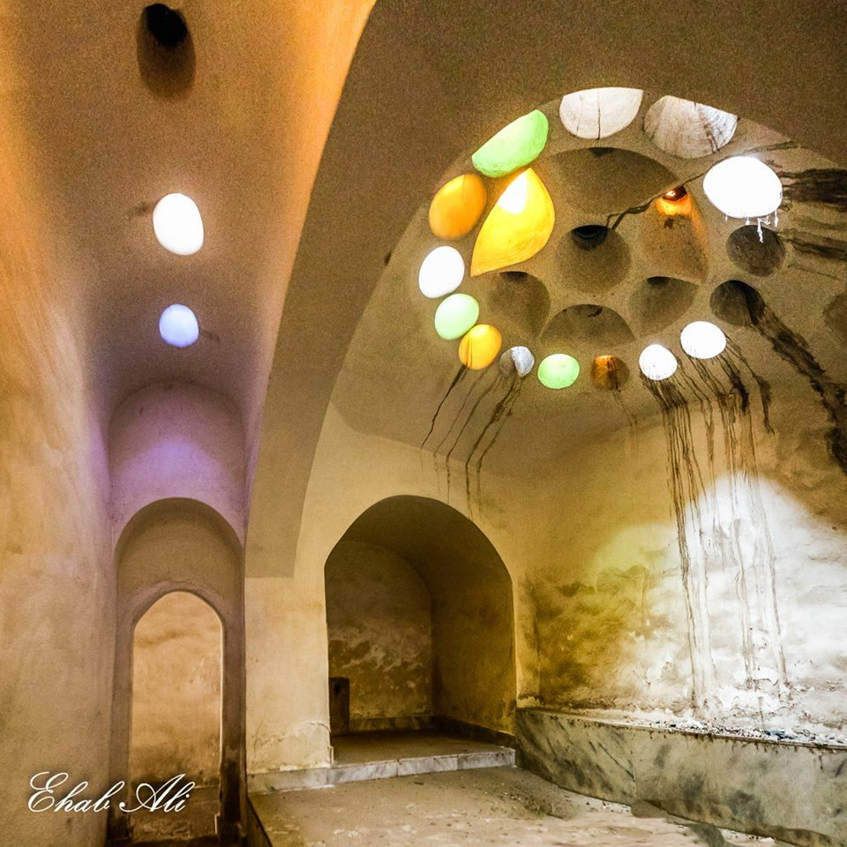
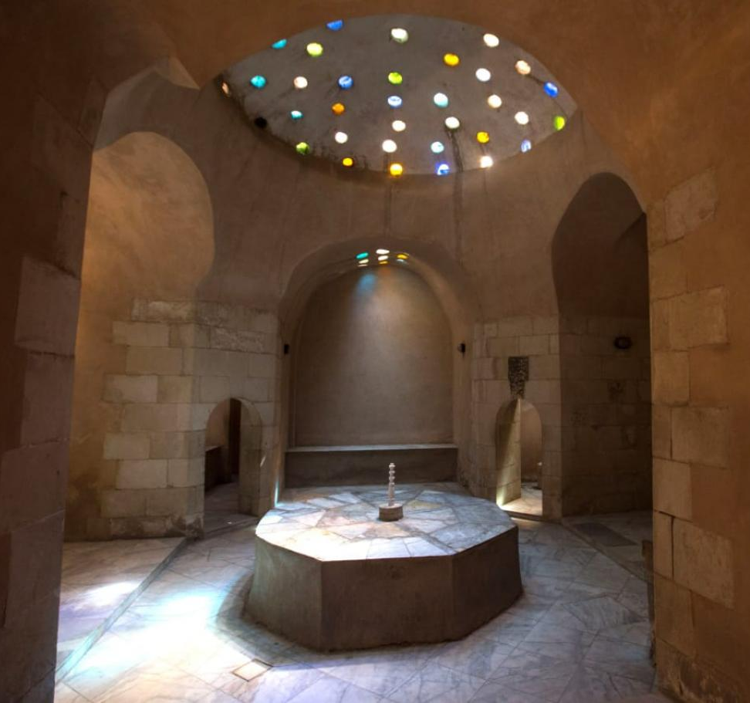

Slide 9
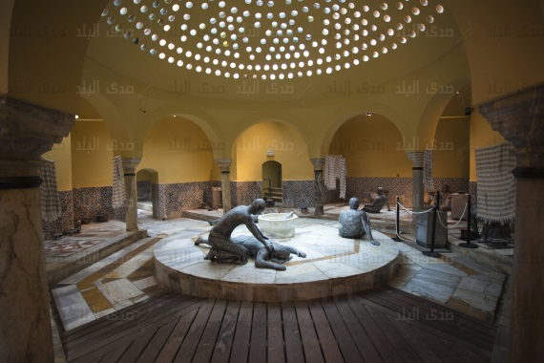

Slide 10
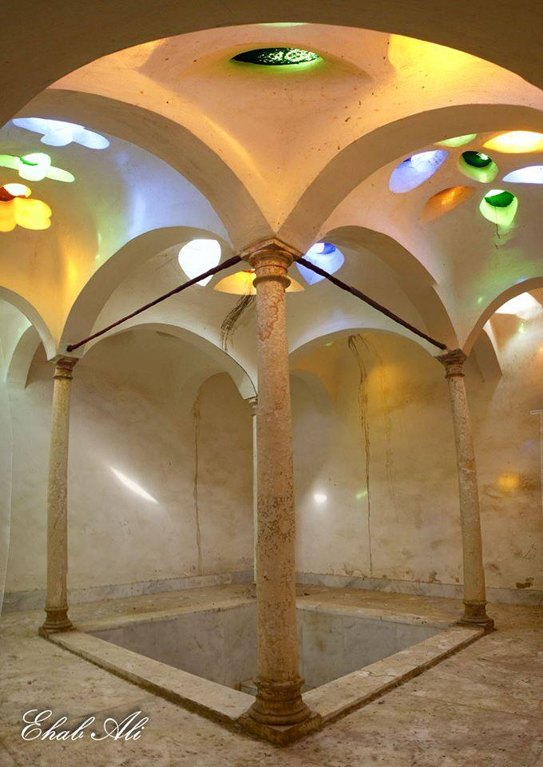
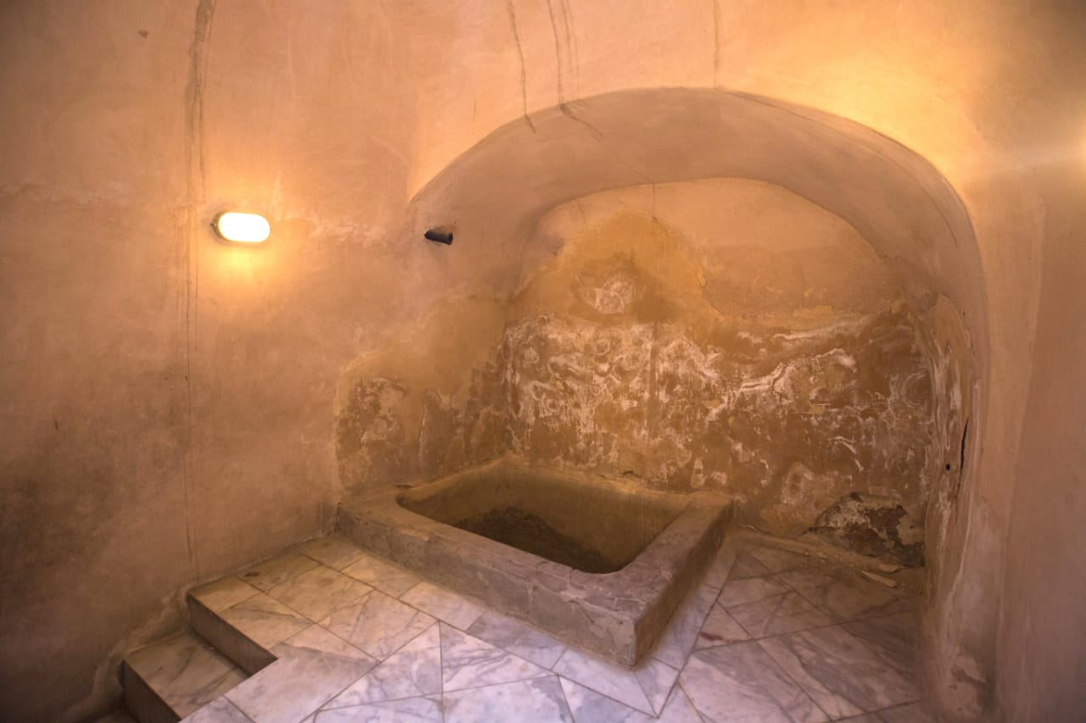

Slide 11
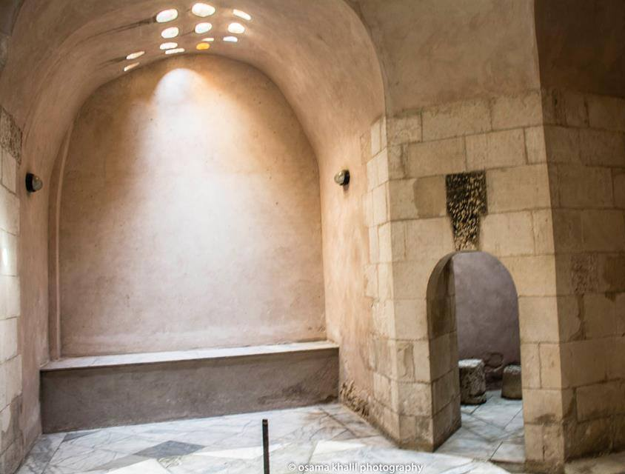

Slide 12
الحمامات العامة:
-حظي الحمّام العام بأهمية كبيرة في العمارة الإسلامية،فكان يحتل المرتبة الثانية بعدالمسجد الجامع، وهو من المنشأت الخدمية العامة التي تميزت بها الحضارة الإسلامية ، فانتشرت الحمامات العامة في كل ربوع البلاد، وأبدع في بنائها الحكام،وأصبحت جزءاً أصيلاً من حياة الناس لأسباب متعددة ،على رأسها أولوية النظافة وأهميتها وطهارة البدن باعتبارها شرطاً أساسياً للصلاة.
- استعار المعماري المسلم الحمامات العامة من العمارة البيزنطية والرومانية والتي تتكون من ثلاث حجرات الباردة والدافئة والساخنة .
-ازدهرت الحمامات في مصر خلال فترة العصر الإسلامي وكان لها دور مهم على مستويات متعددة إلى جانب دورها الأساسي، فالحمام في القاهرة القديمة ليس مجرد مكان للاغتسال، بل له دور في الحياة الاجتماعية والسياسية والاقتصادية، فهي آنذاك تمثل ما يشبه النوادي الاجتماعية حالياً كونها مكاناً يلتقي فيه أهل الحي ومنها ما هو مخصص للرجال وآخر للنساء، وما هو مشترك بينهما.
- شيّد عمرو بن العاص أوّل الحمامات الإسلامية بسويقة المغاربة في الفسطاط أطلقوا عليه اسم حمام الفأر لصغر حجمه ،ولكن العصر الذهبي للحمامات العامة في مصر بدأ في زمن العثمانيين الذين عليها يطلقون عليها «الطبيب الأبكم» لأن المعالجين كانوا يستخدمون بها الأعشاب الطبية والزيوت لعلاج المفاصل والالتهابات وبعض أمراض الجلد دون أن يتحدثوا.

Slide 13
- أما بالنسبة للتخطيط المعماري للحمامات الإسلامية فكانت تشتمل عادة على مدخل ضيق حتى لا تدخل تيا ارت الهواء إلي داخل الحمام فتؤذى المستحمين،ويؤدى هذا المدخل إلي دهليز منكسر فى نهايته يوجد القسم الأول من أقسام الحمام الثلاثة وهو المسلخ وهو المكان المعد لخلع الملابس، وفيه شخص مسؤول عن حفظ متعلقات الزائرين وتوزيع أدوات الاستحمام عليهم،وهو عبارة عن حجرة مربعة أو مستطيلة بوسطها فسقية ومسقوفة بشخشيخة، يليه ما يسمى ببيت أول حرارة، وهو المكان المعد لجلوس المستحم ليعتاد جسمه على الحرارة قبل الاستحمام وبعده ليقيه من نزلات البرد والأمراض وهذه الحجرة مسقوفة بقبه مرصعة بالزجاج الملون ، ثم بيت الحرارة وهو القاعة الأساسية فيه حيث المغاطس والأحواض يتوسطها حوض من الرخام فيه ماء شديد السخونة وهذه الحجرة ايضاً مسقوفة بقبه مرصعة بالزجاج الملون، وأخيراً المستوقد الذي توقد فيه النار الضرورية لتسخين الماء،وساقيه لمد الحمام بالمياه.
- والشخص الذي يعمل في الحمامات يطلق عليه اسم الحمامي وظيفته مساعدة الزبائن والقيام بأعمال التدليك وغيرها، عدا أن لها أغراضاً أخرى علاجية يقصدها الناس للاستشفاء، إضافة إلى أن الحمامات أحياناً كانت تقدم بعض الخدمات التجميلية مثل قص الشعر أو حلاقة الذقن .

Slide 14
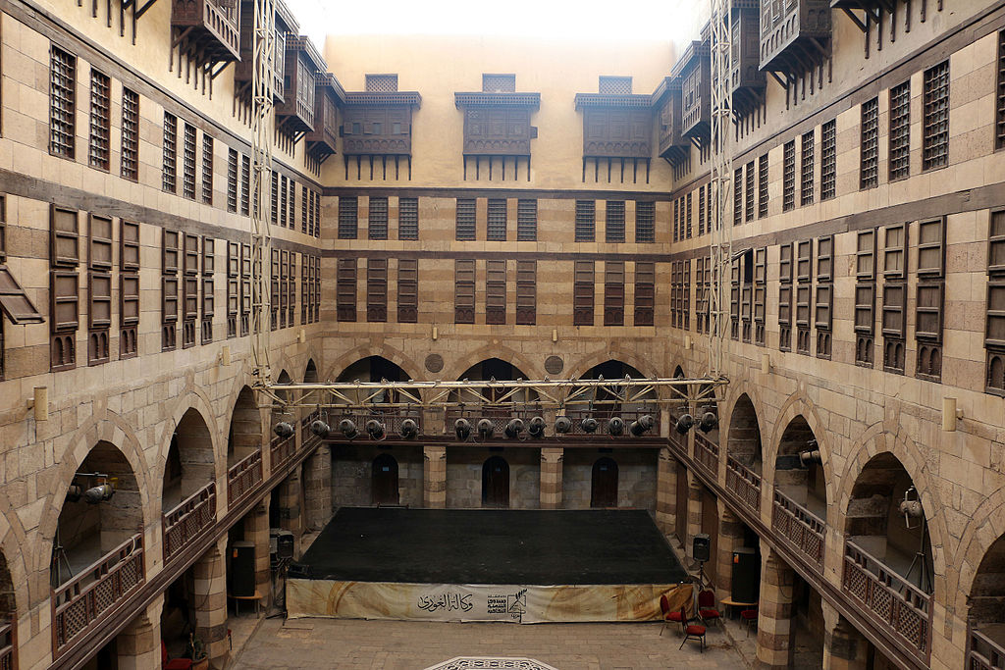
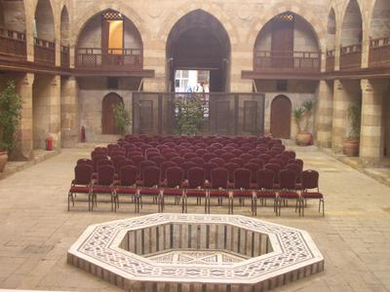
وكالة الغوري

Slide 15
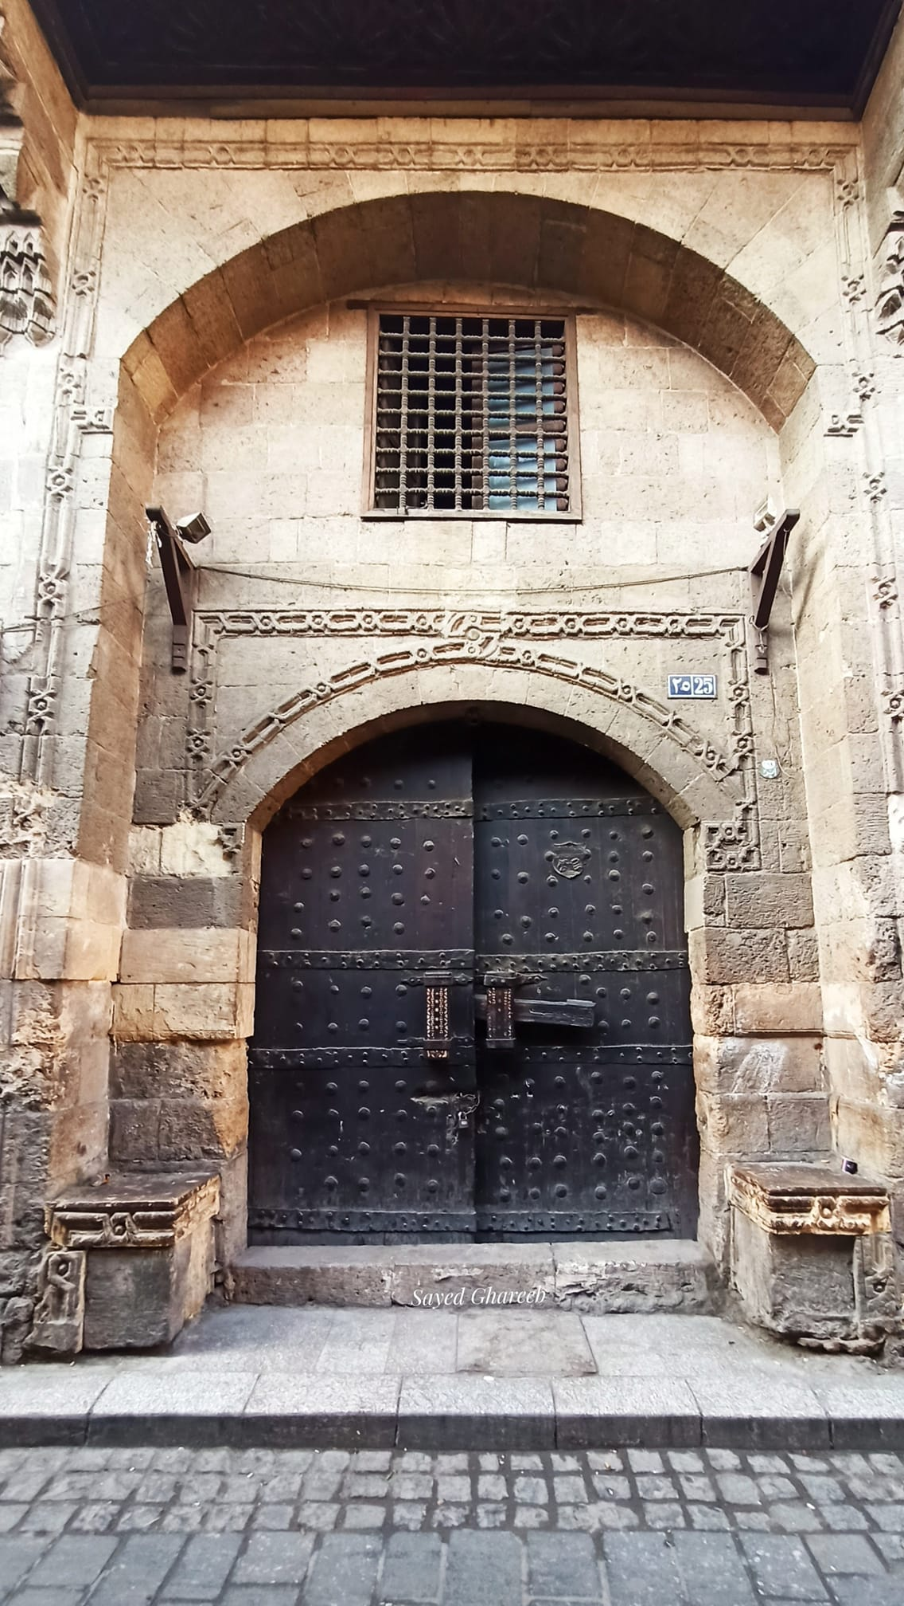
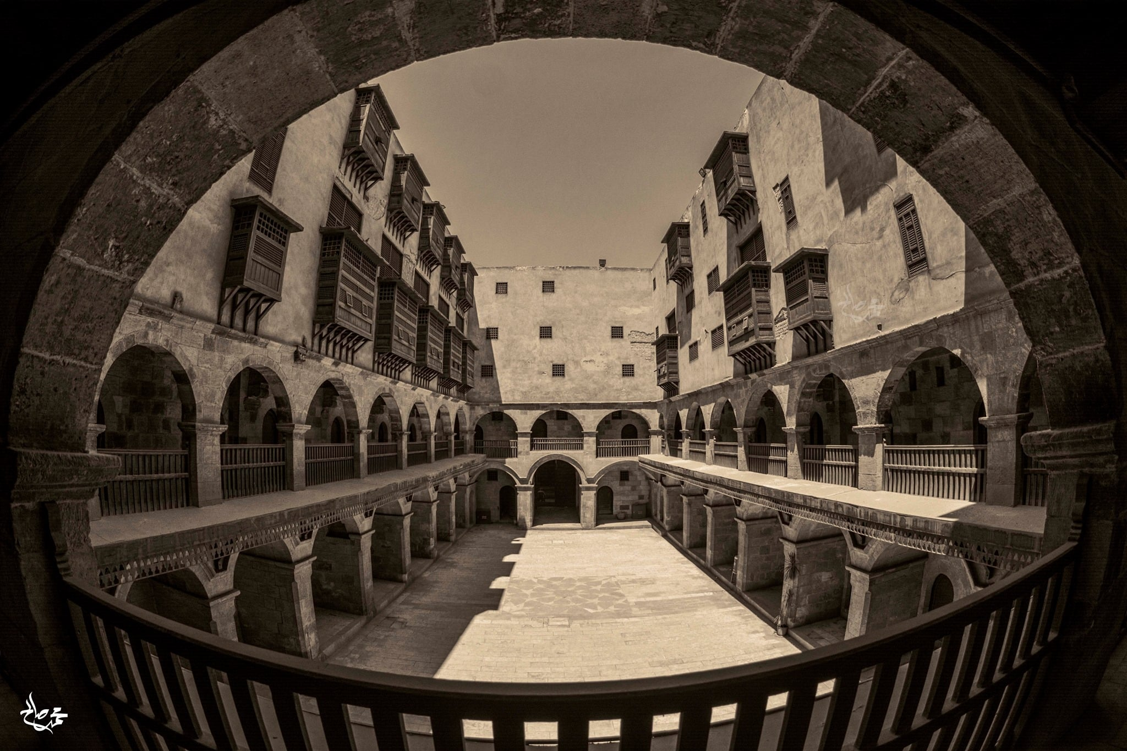
صحن الوكالة من الداخل
باب الوكالة

Slide 16
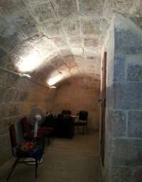
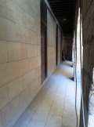
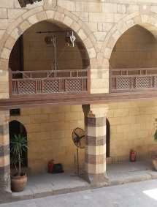
الحاصل من الداخل
دهليز الحواصل
الأروقة التى تشرف على الصحن

Slide 17
المنشأت التجارية:
- وجدت المنشأت التجارية بين المدن وداخلها لاستقبال التجار المسلمين وحفظ بضائعهم وتوفير أماكن لإقامتهم ويفد عليهم تجار الأسواق لشراء حاجياتهم لعرضها في حوانيتهم ،وفي بعض الأحيان يتم تصريف البضاعة عن طريق وكيل للتجار ينوب عنهم فى تصريف التجارة ويقوم بكل الأعمال المصرفية والتجارية ، ومنها جاء اسم الوكالة،ولها عدة أسماء منها الخانات والتي وجدت في شرق العالم الإسلامي ،والقياسر وجدت في بلاد الشام وجنوب أوربا ،والفنادق وجدت في غرب العالم الإسلامي ،أما السماسر وجدت في اليمن ،والوكالة والتربيعة (صورة مبسطة للوكالة يخصص أصلا للصناع وأصحاب الحرف ويتكون من دور أرضي يضم وِرَشًا ومحلات، وطابقين علويين عبارة عن شقق منفصلة مكونة من حجرة أو حجرتين، وصالة معيشة ومطبخ ودورة مياه لسكن عائلات الصناع أصحاب هذه المحلات)وجدت في مصر ، والسوق والسويقات وجدت في جميع أنحاء العالم الإسلامي.
- تشمل المنشأت التجارية على صحن أوسط يلتف حوله مجموعة من الحواصل (المخازن) لحفظ بضائع التجار في الطابق الأرضي ، بينما الطابق الثاني قد يكون مكمل للطابق الأرضي (يحتوي على حواصل)أو قد يحتوي على مجموعة من الطباق أو الاروقة السكنية لسكن التجار أثناء إقامتهم في تلك المنشأة ، إذا كانت تلك المنشأة توجد داخل المدن توجد في واجهتها بعض الدكاكين لعرض ما بها من بضائع للمارة ، وقد يلحق بتلك المنشأت أسبلة وأحواض لسقي الدواب ولمد القائمين بالمياة اللازمة وكتاب وصالات تؤجر لأغراض الصناعة والحرف ، وقد تخصصت بعض المنشأت في بيع سلعة واحدة مثل وكالة الزيت أوالسكر .

Slide 18
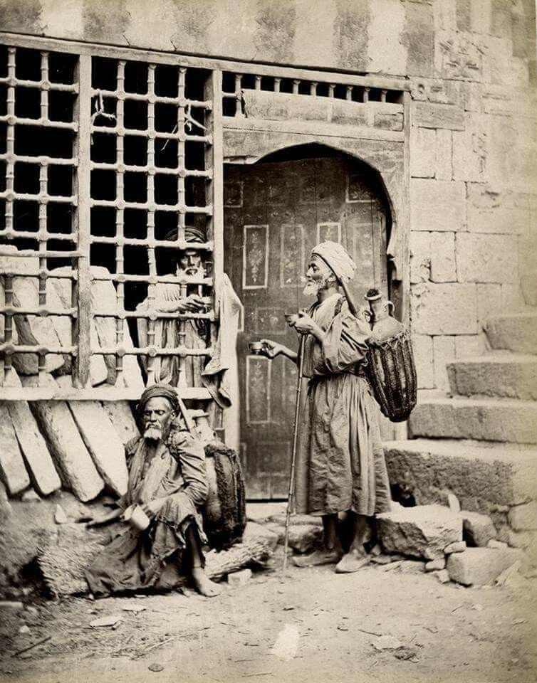
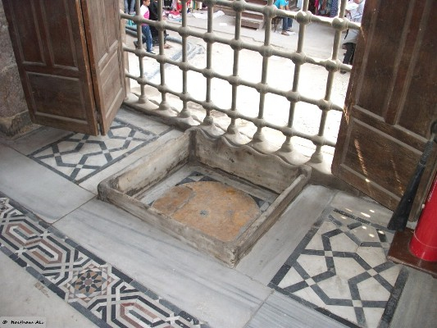
شباك وحوض التسبيل من الداخل
السقائين

Slide 19
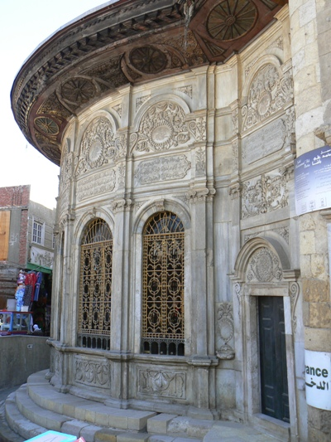
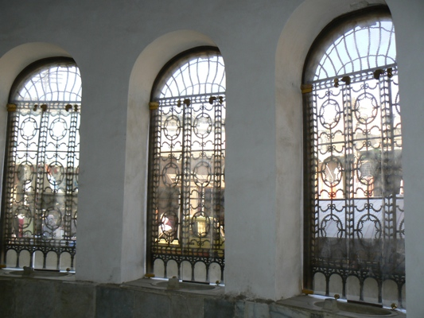
شبابيك التسبيل من الداخل
السبيل من الخارج

Slide 20
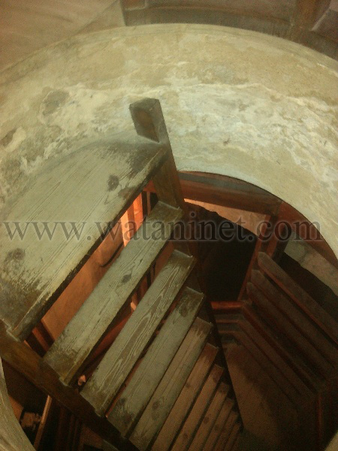
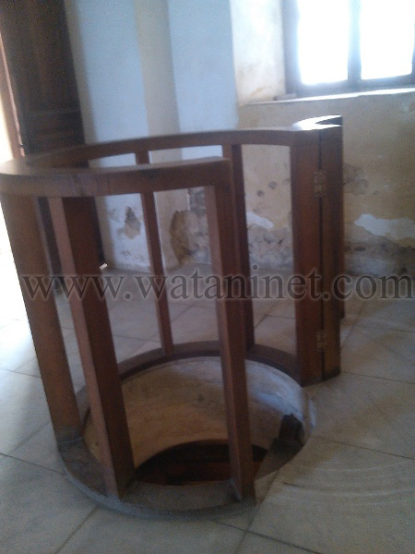
السلم المؤدي للصهريج
سور خشبي يحيط بفتحة الصهريج

Slide 21
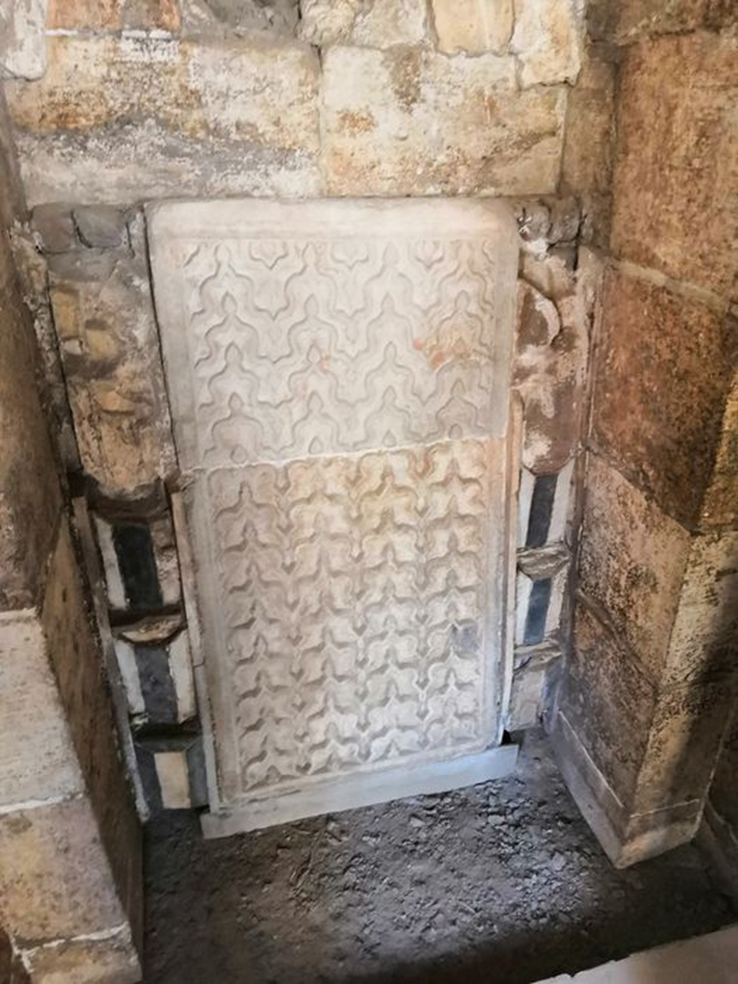
الشاذروان

Slide 22
- الأسبلة:
-هى وقف لسقي الماء لعابري السبيل والمارة مجاناً رغبة في الأجر ، أو لغاية سياسية لتبدو كمكرمة من صاحب السبيل وخصوصا و أن المياة لم تكن متاحة في مصر والبلاد الإسلامية طوال أيام العام حيث كان ينقطع الماء في الأيام التي يجف فيها النيل بفعل مواعيد الفيضان ،وكانت توجد في الأماكن الأهلة بالسكان كالأسواق والأحياء التجارية والصناعية إما ضمن مجموعة معمارية كعنصر معماري من عناصرها المتعدده كالمسجد أو المدرسة أو الخانقاه وغيرها ثم غدت مستقلة ،ويلحق بها أحياناً خاصة في مصر بناء لتحفيظ القرآن الكريم (كتاب) وتعلم مبادئ القراءة والكتابة.
- تملأ الأسبلة بواسطة السقائين أيام فيضان النهر .

Slide 23
- يتكون السبيل من ثلاثة طوابق إذا كان يلحق به كتاب، الطابق الأول يوجد تحت سطح (تخوم) الأرض وكان غاية في التعقيد المعماري ،لأن هذا الطابق كان هو الخزان أو الصهريج الذي سوف يمتلىء بالمياه التي تكفي لأن يقوم السبيل بمهامه في السقاية ، وكان يوجد في مدخل السبيل ساقية أو آلة لرفع المياه من البئر الي غرفة السقايه وهى الطابق الثاني الذي يرتفع عن سطح الأرض وتسمى حجرة التسبيل أو المزملة لتوزيع الماء على الراغبين ويقوم المزملاتي (الشخص المعين من قبل منشئ السبيل لرفع المياه من فتحة البئر) برفع الماء من البئر بواسطة قنوات يجرى تحت البلاط المصنوع من الحجر الصلب وينتهي الماء إلى فتحات معدة لرفع الماء لتصب علي لوح رخامي مزخرف يسمي الشاذروان ، ثم تهبط من هذا اللوح الرخامي الي مجاري خاصة تجتاز غرفة السقاية إلي (واجهة السبيل) شبابيك التسبيل وبأسفلها من الداخل أحواض من الرخام تملأ بالماء العذب من الصهريج وكانت تصنع تلك النوافذ من النحاس، وقد أبدع الفنان المسلم في أشكال وزخارف تلك النوافذ ،اما الطابق الثالث فيخصص للمزملاتي أو قاعة للتعليم والتي أطلق عليها في العصر المملوكي مكتب تعليم الصبيان والتي عرفت فيما بعد بالكتاب.

Slide 24
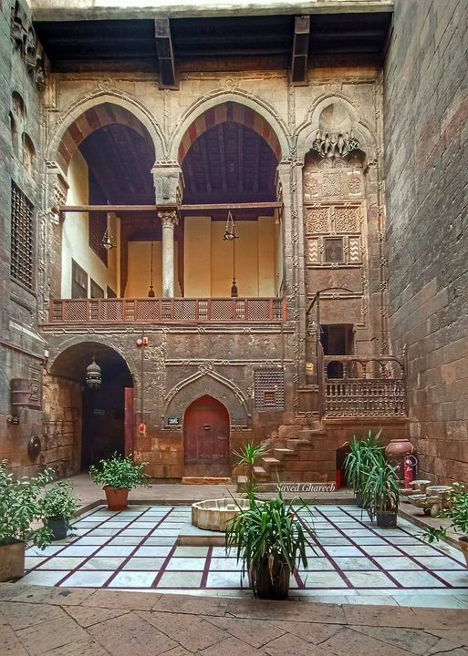
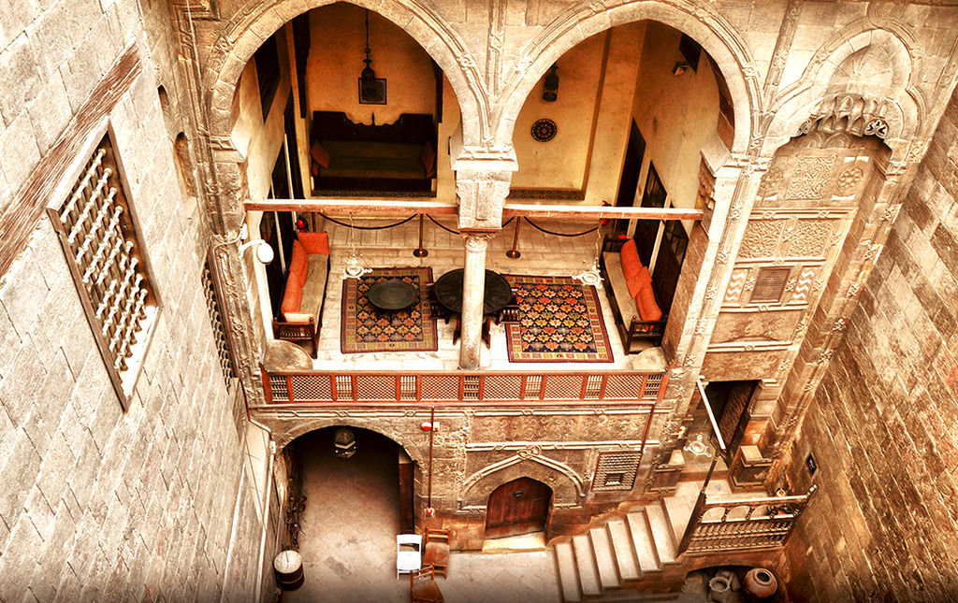
بيت الكريتلية

Slide 25
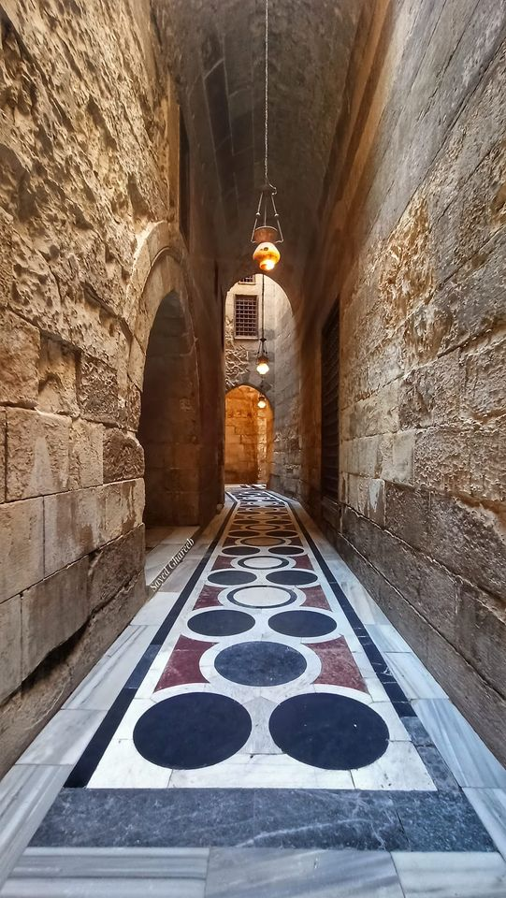
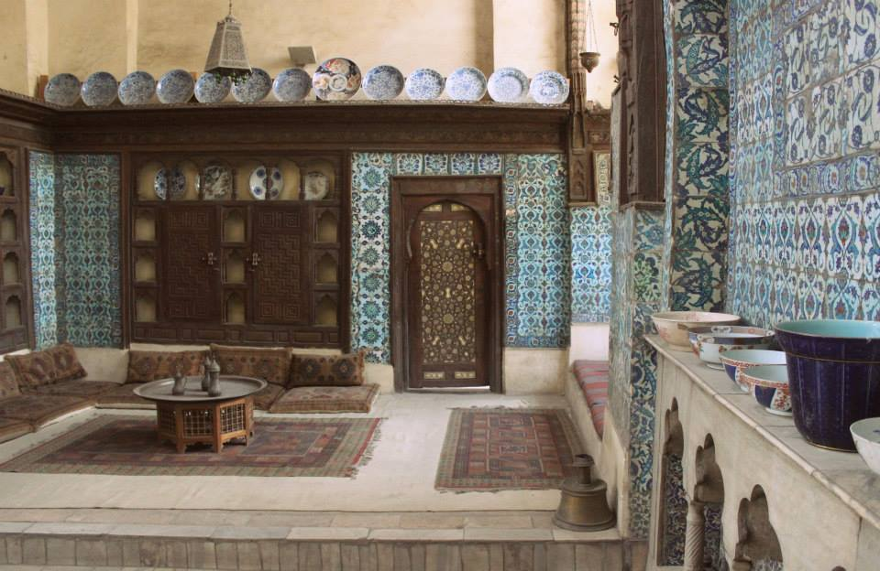
الحرملك ببيت السحيمي
(المدخل) الدهليز المنكسر

Slide 26
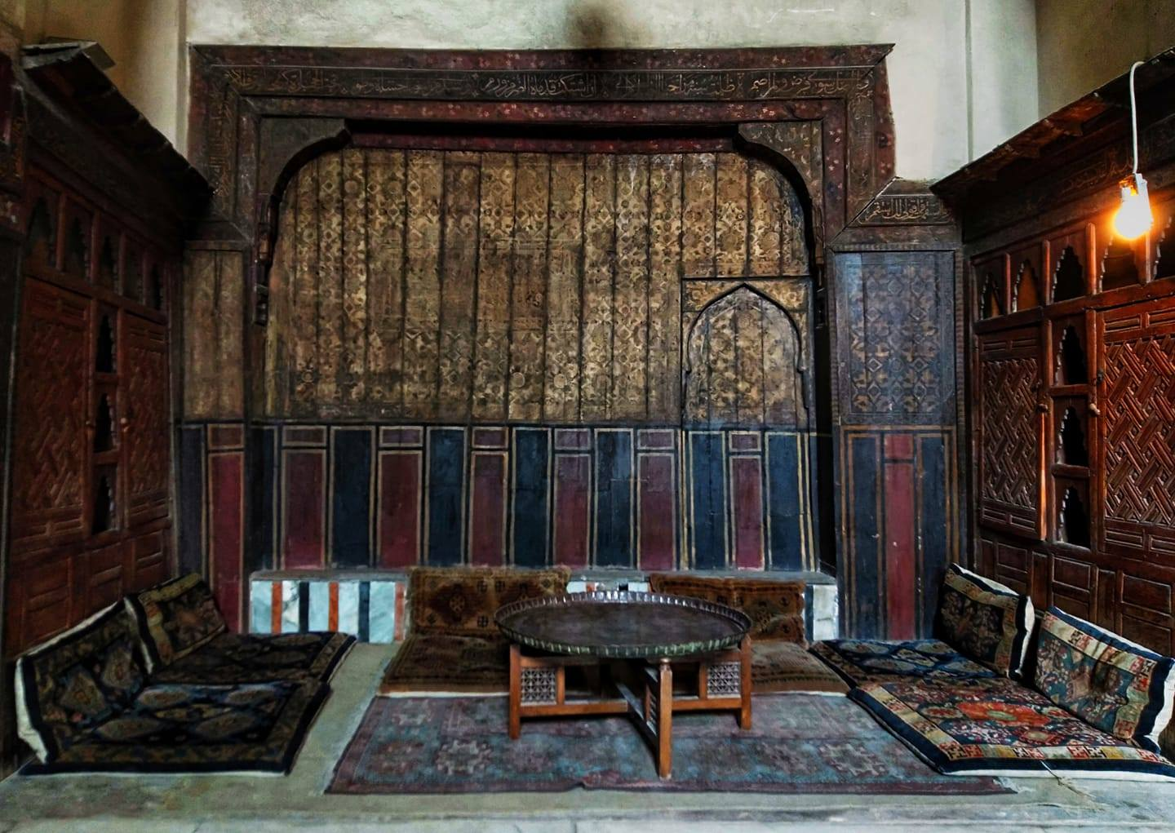
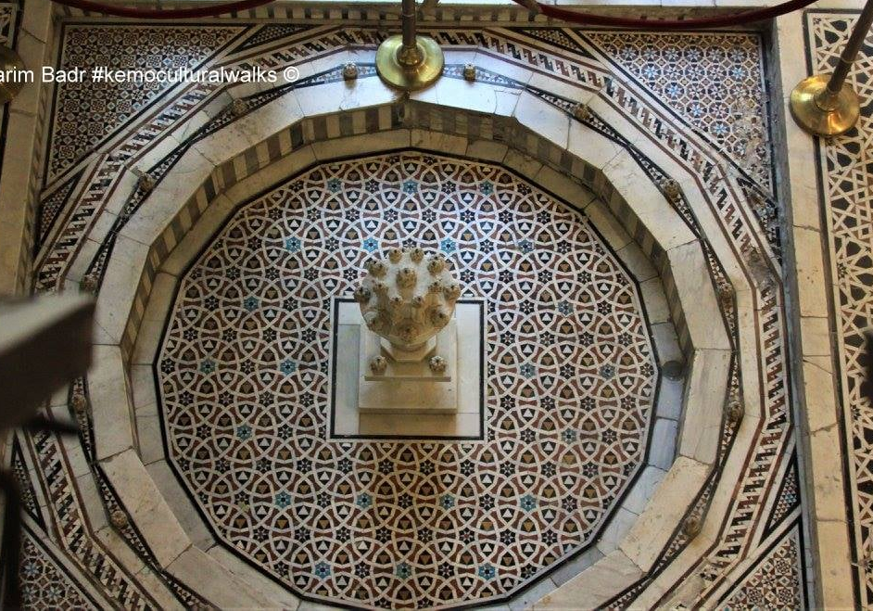
نافورة ببيت الكريتلية
أحد القاعات ببيت السحيمي

Slide 27
2- العمارة السكنية :
تشمل العمارة السكنية البيوت والقصور والمنازل والاروقة السكنية والرباع وغيرها.
- من أمثلة العمارة السكنية في العصر الفاطمي القصر الشرقي الكبير الذي وضع حجر اساسه جوهر الصقلي للخليفة المعز لدين الله الفاطمي ويحتوي هذا القصر على تسعة أبواب ثلاثة في الحائط الغربي هي باب الزهومة، وباب الذهب وباب البحر، ومثلها في الحائط الشرقي هي باب قصر الشوك، وباب الزمرد، وباب العيد، واثنان في الحائط الجنوبي هما باب الديلم، وباب تربة الزعفران، وواحد في الحائط الشمالي هو باب الريح، وكان أعظمها وأكبرها هو باب الذهب الواقع في وسط الواجهة الرئيسة للقصر.
- تحتوي بيوت العصر العثماني على قسمين الحرملك والسلاملك مثل بيت الكريتلية بجوار جامع أحمد بن طولون .

Slide 28
- اما الرباع هي منازل جماعية للاشخاص ذوي الدخل المحدود أو التجار وأسرهم ولها مدخل منفصل، وجدت أعلى الوكائل أو قائمة بذاتها وهى عبارة عن صحن أوسط يلتف حوله الطباق السكنية التي تتكون من ثلاث أو أربعة طوابق كل طابق يتكون من إيوان وقاعة وملحقات .
- من العناصر التي تميزت بها العمارة السكنية الإسلامية المدخل المنكسر لتحقيق الخصوصية الكاملة لداخل المسكن حيث يمر الداخل للمسكن عبرالمدخل ثم يتجه يمينا أو يسارا إلى فراغ يؤدى إلى الصحن المتوسط ومنه يتم الانتقال لباقى عناصرالمسكن.
- ظهر فى هذا العصرالفاطمي استخدام فكرة القاعة وهى تتكون من دورقاعة وإيوانين وشخشيخة.

Slide 29
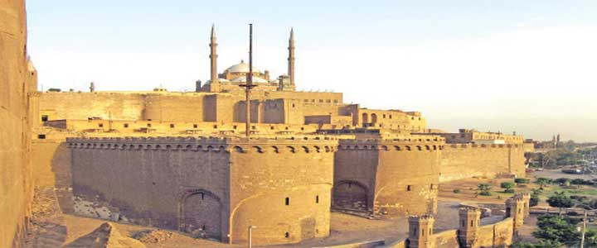
قلعة صلاح الدين الأيوبي

Slide 30
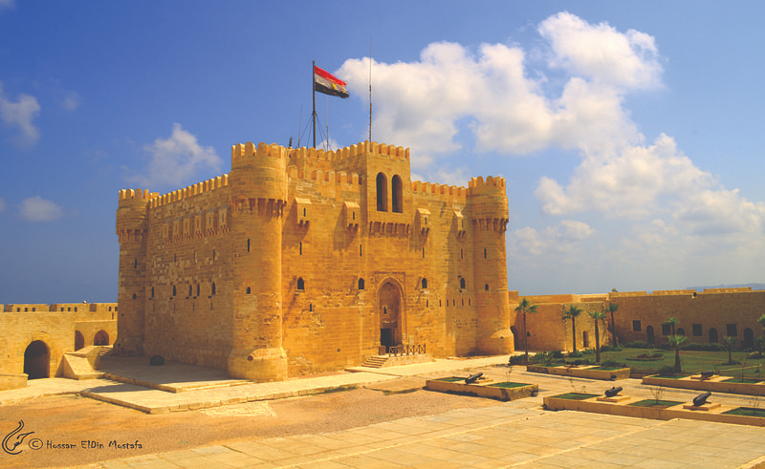
قلعة قيتباى

Slide 31
ج- العمارة الحربية :
- تشمل العمارة الحربية المدن المعسكرات والاسوار الدفاعية والابراج والأربطة والقلاع.
- تبنى المدن الإسلامية من حيث الشكل مستديرة مثل الكوفة وبغداد في العراق وصنعاء في اليمن وذلك تأثراً بمدائن فارس في العصر الساساني ،أو غير منتظمة مثل الرقة في العراق ،أو مستطيلة مثل القاهرة ،وقد تم إحاطة هذه المدن بالأسوار الدفاعية التي تفتح بها أبواب المدينة مثل السور الذي أقامه جوهر الصقلى من الطوب اللبن لمدينة القاهرة، ونظرا لنمو المدينة المتزايد فى مسطحها، بنى سور جديد من الحجر فى عهد الوزير بدر الدين الجمالى ولم يبق من السور الجديد إلا ثلاثة أبواب وجزء من السور هى باب الفتوح وباب النصر وباب زويله،وقد جهزت الأبواب والأسوار بفتحات وأبراج للحراسة.
- ومن أمثلة القلاع قلعة الجبل،وبرج الظفر،وقلعة قيتباى بالأسكندرية وغالباً ما تكون القلاع على تلة مرتفعة أو جبل عال، ومحاطة بسور خاص يتصل بالسور الأصلي للمدينة، ويدعمه عناصر دفاعية متنوعة كالبوابات المنكسرة والسرية والأبراج ذات المزاغل والسقاطات، مع إحاطة سور القصر من الخارج بخندق يملأ بالمياه عند الضرورة .

